Slide 1


杭州电子科技大学
《电力电子技术》
第2章 直流-直流变换技术
自动化学院

Slide 2
2.1 概 述
第2章 直流-直流变换技术
直流－直流（DC－DC）变换电路:将一组电参数的直流电能变换为另一组电参数的直流电能的电路
能完成以下功能：
· 直流电幅值变换
· 直流电极性变换
· 直流电路阻抗变换
· 有源滤波
可应用于直流电机调速、直流焊机、电解电镀电源、开关电源、功率因数校正等场合

Slide 3
2.1 概 述
直流－直流（DC－DC）变换电路:
无变压器隔离：
· 降压式变换电路（Buck电路）
· 升压式变换电路（Boost电路）
· 升降压式变换电路（Buck-Boost电路）
· 库克电路（Cuk电路）
· Sepic电路
· Zeta电路
变压器隔离：
· 正激式变换电路
· 反激式变换电路
· 桥式隔离变换电路

Slide 4
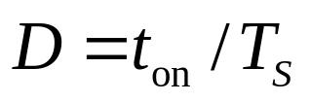
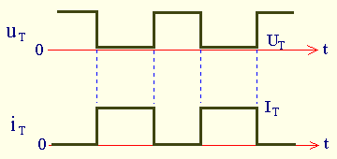



2.1 概 述
在DC-DC开关变换电路中，开关元件被周期性的接通和断开。开关接通的时间t_{on}和整个周期T_{s}的比例成为开关接通的占空比。
开关接通的占空比定义为D，

Slide 5
2.1 概 述
DC-DC变换电路主要有两种脉冲调制方法：脉冲宽度调制（PWM）或脉冲频率调制（PFM）
所谓脉冲宽度调制的方法是一种在整个工作过程中，开关频率不变，而开关接通的时间按照要求变化的方法。 Ts不变，改变t_{on}。
所谓脉冲频率调制的方法是一种在整个工作过程中，开关接通的时间不变，而开关频率按照要求变化的方法。 t_{on}不变，改变Ts。

Slide 6
2.2 直流降压变换电路（Buck电路）
Buck电路的基本输入输出关系
电感伏秒平衡和电容充电平衡
变换器输出电压纹波估计
不连续导通模式

Slide 7
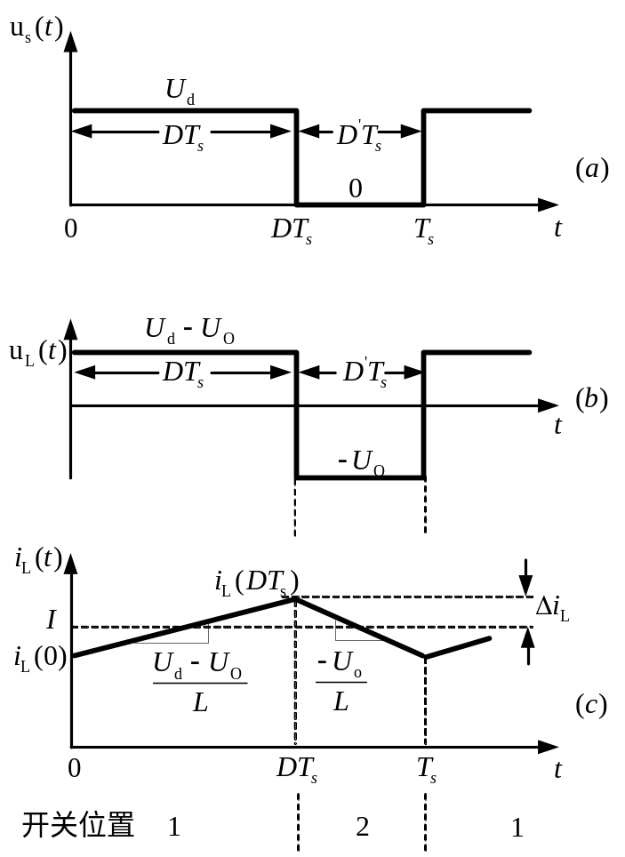
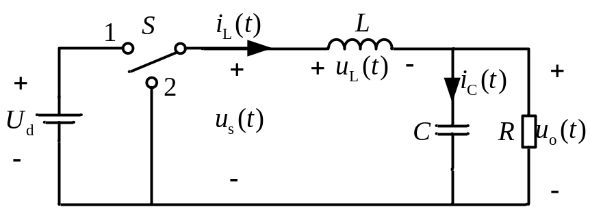
2.2.1 Buck电路的基本输入输出关系
Buck变换器是一种降低直流电压的变换电路，其基本形式如图2.1所示，由开关S、电感L电容C、输入直流电压源U_{d}和电阻负载R组成
图2.1 用理想开关表示的Buck变换器
图2.2 Buck变换器稳态 （a）开关S输出电压波形
（b）电感电压波形 （c）电感电流波形

Slide 8


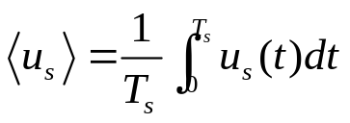
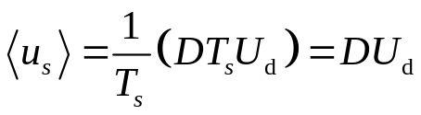
2.2.1 Buck电路的基本输入输出关系
的直流成分是其平均值
电感L和电容C组成低通滤波器，此滤波器设计的原则是
使 的直流分量可以通过，而抑制 的开关频率
及其谐波分量通过。
图2.2 Buck变换器稳态 （a）开关S输出电压波形
（b）电感电压波形 （c）电感电流波形

Slide 9
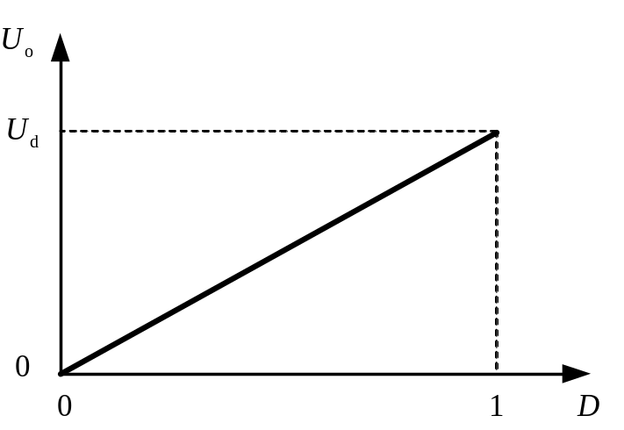


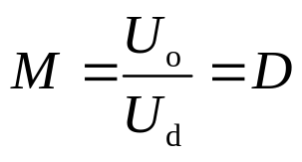
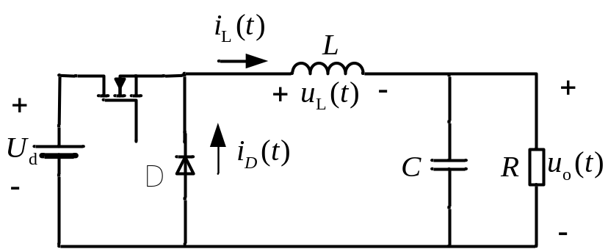

2.2.1 Buck电路的基本输入输出关系
稳态时，输出电压
的平均值U_{O} 等于
的直流分量：
输出直流电压与输入直流电压的变换比
图2.3 Buck变换器直流输出电压Uo与占空比D的关系
图2.4 采用功率MOSFET晶体管和二极管表示的Buck变换器

Slide 10
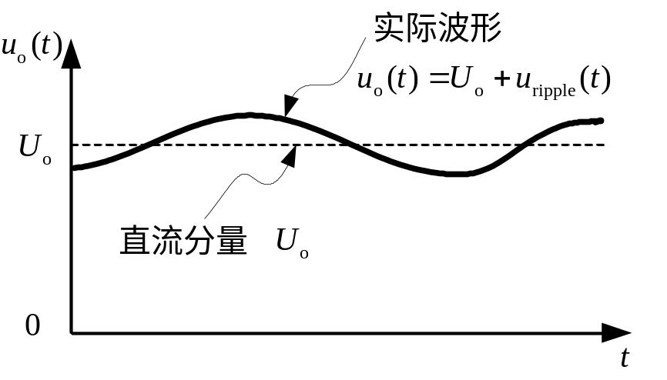
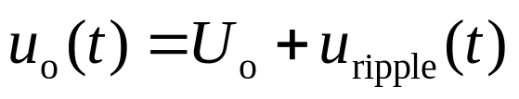
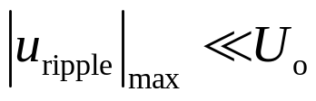


2.2.2 电感伏秒平衡和电容充电平衡
构建一个能够让直流分量通过而且完全滤除开关频率及其谐波分量的完美滤波器是不可能的，所以，在输出中至少有一小部分是由于开关产生的高频谐波。因此，输出电压波形事实上如图2.5所示，可以表达为
通常可以假设开关纹波的幅值远远小于直流分量
图2.5 输出电压波形
输出电压近似为其直流分量U_{o}，而忽略其小纹波成分
上述近似称为小纹波近似，或称线性纹波近似，可大大简化变换器波形的分析。

Slide 11
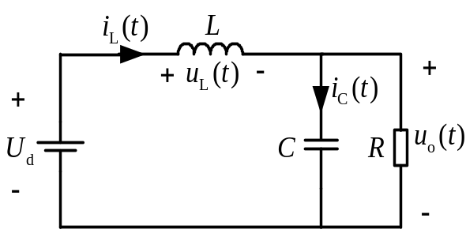
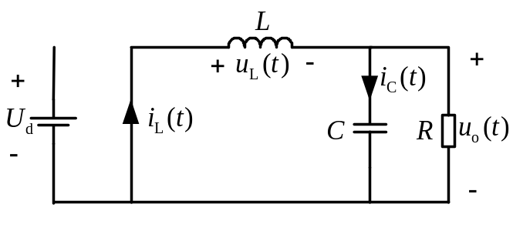
2.2.2 电感伏秒平衡和电容充电平衡
下面分析电感电流波形。通过电感电压波形的积分可以得到电感电流
开关在位置1时:
开关在位置2时:
图2.2 Buck变换器稳态 （a）开关S输出电压波形
（b）电感电压波形 （c）电感电流波形

Slide 12

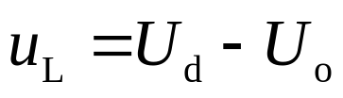
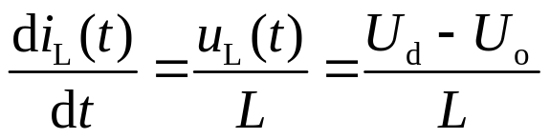
2.2.2 电感伏秒平衡和电容充电平衡
开关在位置1时(第1个子区间）,电感电压为:
采用小纹波近似 :
电感电流波形的斜率为：
电感电流的变化率也近似为常量，电感电流线性上升
图2.2 Buck变换器稳态 （a）开关S输出电压波形
（b）电感电压波形 （c）电感电流波形

Slide 13


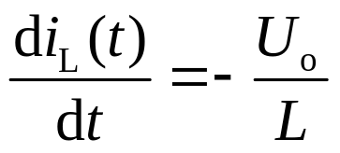
2.2.2 电感伏秒平衡和电容充电平衡
开关在位置2时(第2个子区间），电感电压为:
采用小纹波近似 :
电感电流波形的斜率为：
在第二个子区间，电感电流的变化率为一负的常量
图2.2 Buck变换器稳态 （a）开关S输出电压波形
（b）电感电压波形 （c）电感电流波形

Slide 14



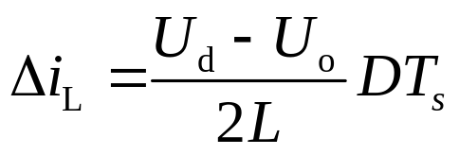

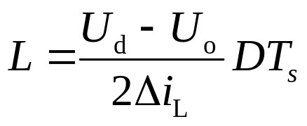
2.2.2 电感伏秒平衡和电容充电平衡
下面计算电感电流纹波
的波形关于I 对称，因此在第一个子区间中电流上升
是纹波峰值，因此纹波峰峰值为
的变化量＝斜率×子区间长度
的典型值是在满载时的直流分量I的10%～20%范围内。
不希望太大，否则将增大流过电感和半导体开关器件的电流峰值。
可以通过选择合适的电感值来得到所希望的电流纹波
图2.2 Buck变换器稳态 （a）开关S输出电压波形
（b）电感电压波形 （c）电感电流波形

Slide 15
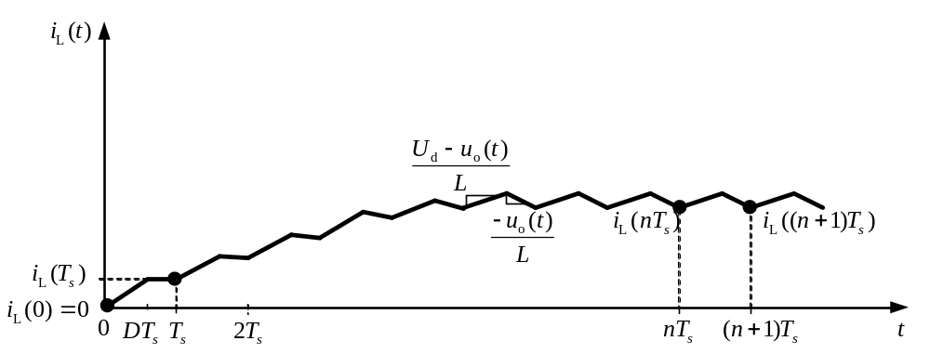
2.2.2 电感伏秒平衡和电容充电平衡
图2.7 变换器启动运行瞬间电感电流波形
下面讨论当变换器刚开始工作时电感电流的工作波形
第一个开关周期电感电流净增长。由于电感电流流向输出，输出电容被小量充电，其电压U₀。也有少许上升。

Slide 16
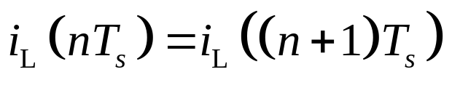
2.2.2 电感伏秒平衡和电容充电平衡
图2.7 变换器启动运行瞬间电感电流波形
这个过程重复运行,在每个子区间1电感电流上升,而在每个子区间2电感电流下降。随着输出电容连续充电,电压。上升,在子区间1中电感电流的上升斜率下降,同时在子区间2中电感电流的斜率更负。最后,达到电感电流在子区间1中的增加量等于在子区间2中的减少量,在一个开关周期中,电感电流的净变化量为零,这时变换器工作于稳态。
变换器的波形是周期性的，一个开关周期中电感电流的净变化量为零。

Slide 17
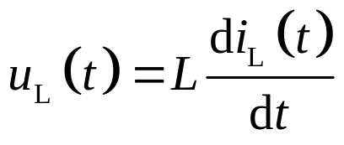
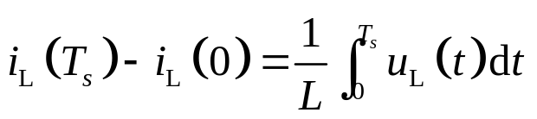
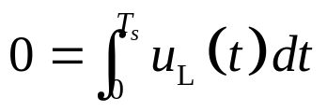

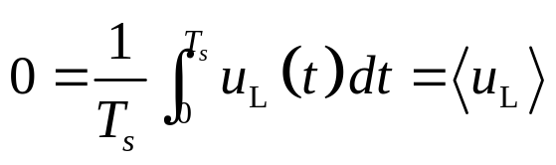
电感伏秒平衡原理
2.2.2 电感伏秒平衡和电容充电平衡
对于电感，
进行一个周期的积分，得到
表示在一个开关周期中电感电流的净变化量比例于在这区间加在电感上的电压。在稳态，一个开关周期电感电流的初始值与结束值相等，显然上式的左边为0。因此，在稳态，电感电压的周期积分为零:
上式右边的单位是伏－秒或磁链，
表示 波形下的总面积或净伏－秒必须为零。
也表示在稳态时施加在电感上的电压的平均值必须为零。
称为电感伏秒平衡原理

Slide 18
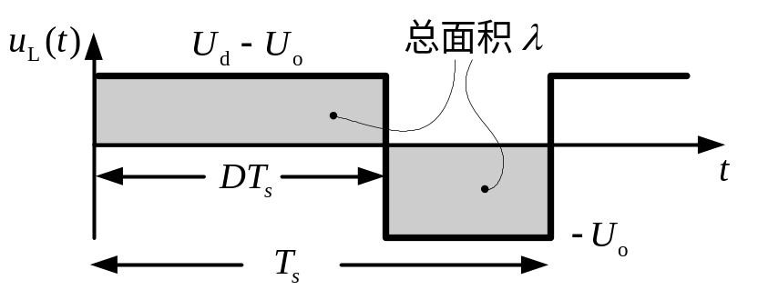
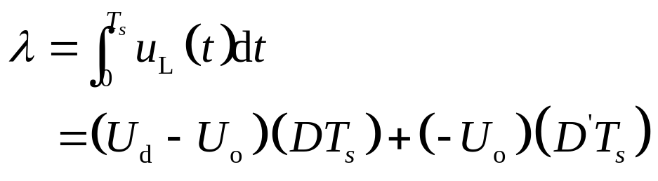
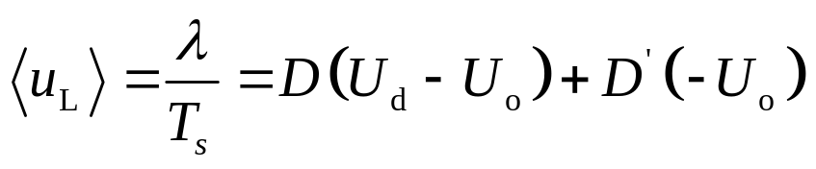


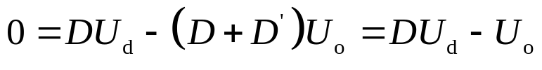

2.2.2 电感伏秒平衡和电容充电平衡
总面积为：
图2.8 电感伏秒平衡原理
平均值为：
由于
，
得：
最后解得

Slide 19
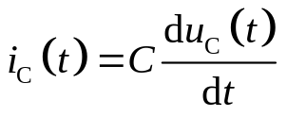
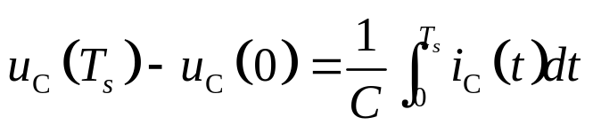
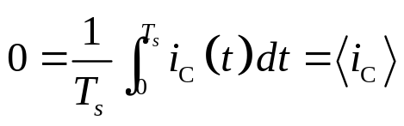
电容安秒平衡原理
2.2.2 电感伏秒平衡和电容充电平衡
电容的定义方程为：
在一个开关周期中对上式积分，得到
在稳态，经过一个开关周期电容电压的净变化量必须为零，因此上式的左边等于零。
因此，在平衡时，一个开关周期中电容电流的积分（安－秒，或充电）应为零。在稳态时电容充电没有净变化量。与其等价的表达式为：
即在平衡时，电容电流的平均值或直流成分必须为零。
称为电容安秒平衡原理或电容充电平衡原理

Slide 20

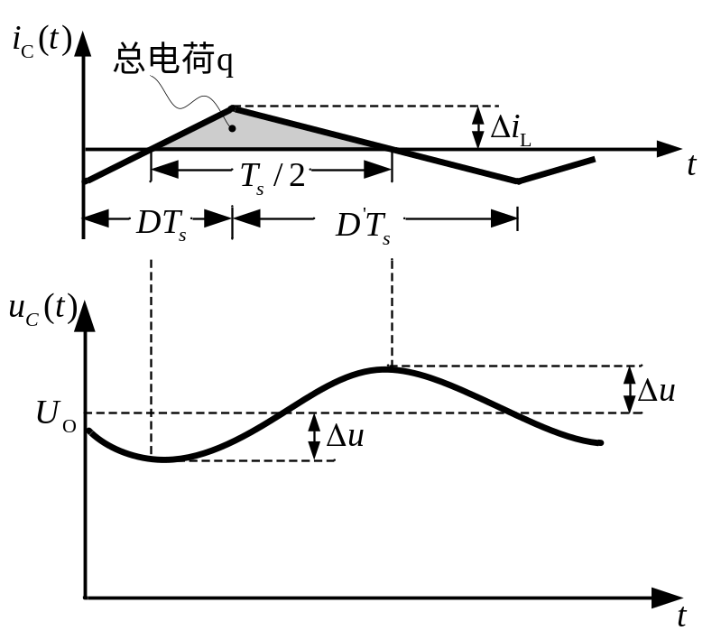

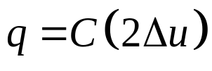
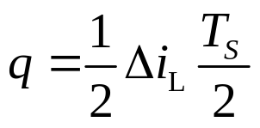
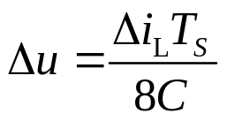
2.2.3 变换器输出电压纹波估计
电感电流波形 包含直流成分I和峰值
的线性纹波 。
在一个设计好的变换器中，电容需要滤掉主要的开关纹波，选择电容C足够大，以使开关频率时的电容阻抗值远小于负载阻抗R。因此，几乎所有的电感电流纹波流经电容，而流经负载阻抗R的纹波非常少。则电容电流波形 近似等于电感电流波形去掉直流成分后的交流成分。
根据电容关系式得
根据电流波形得
因此，电压纹波峰值
图2.9 Buck变换器输出电容电压和电流波形

Slide 21
2.2.4 不连续导通模式
连续导通模式
Continuous Conduction Mode，CCM
不连续导通模式
Discontinuous Conduction Mode，DCM
DC-DC变换器的理想开关采用电压单向或电流单向的半导体开关
电感电流或电容电压的开关纹波达到引起开关上电流或电压极性反向时
通常发生在工作于轻载时的变换器

Slide 22
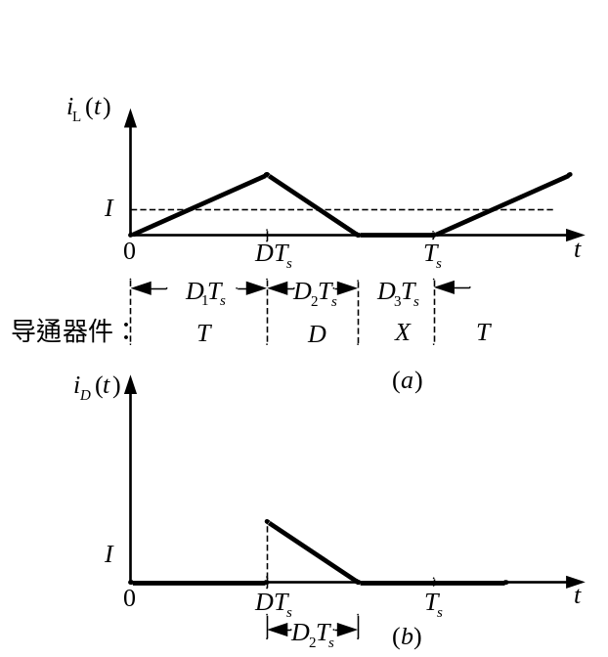
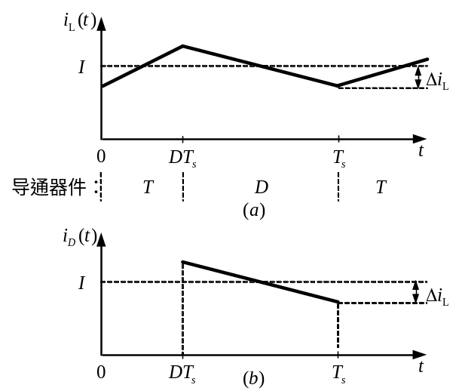
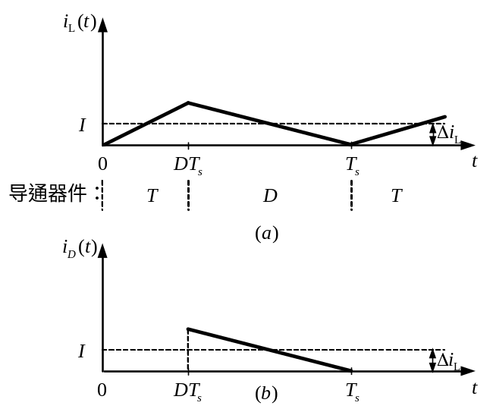


1）不连续导通模式的起因和模式界限
2.2.4 不连续导通模式
图2.10 连续导通模式时
图2.11 临界连续导通模式时
图2.12 不连续导通模式时
对于BUCK变换器，工作在连续和不连续导通模式的条件是：
对于CCM
对于DCM

Slide 23
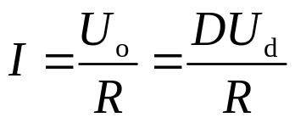
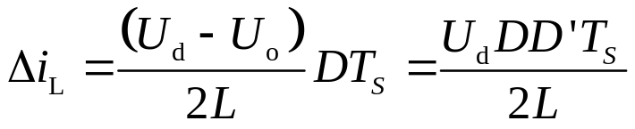
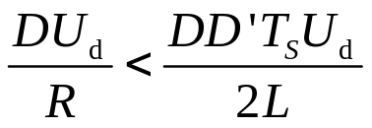

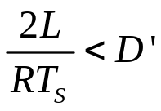

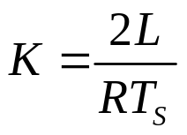

2.2.4 不连续导通模式
CCM时，
由于没有直流分量流过电容C，电感电流直流分量=负载直流电流
CCM时，电感电流纹波峰值是：
假定负载电阻R增大，使其直流负载电流下降。那么，电感电流的直流成分将下降，但是纹波增幅△i_{L}保持不变。如果连续增大R，最后将达到I=△i_{L}。
因此，得到工作在不连续导通模式的以下条件：
简化得：
也可以表示为
其中
无量纲参数K是变换器工作于不连续导通模式的趋势的量度。K值大则导致连续导通模式，K值小则在一些占空比时导致不连续导通模式。 在模式界限时的临界K值K_{crit}（D）是占空比的函数，对于Buck变换器来说等于D’。

Slide 24
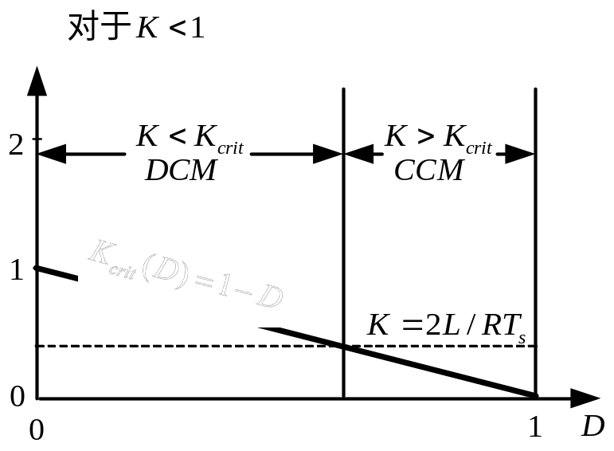
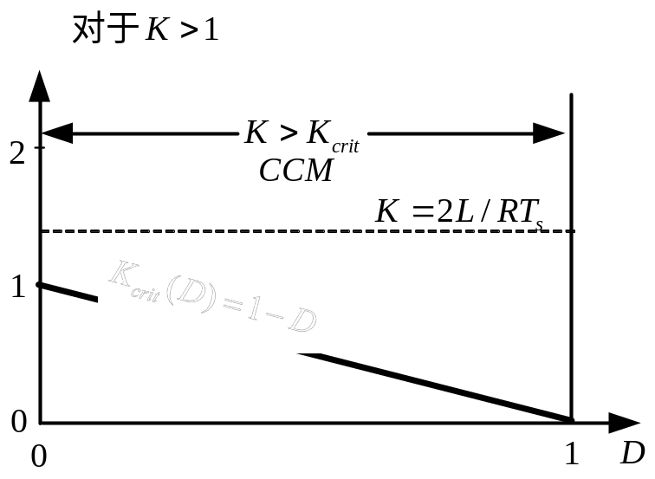

2.2.4 不连续导通模式
图2.13 Buck变换器 与占空比D的关系图
在低的占空比，变换器工作于DCM，在高占空比变换器工作于CCM
负载电阻R减小，K增大。如果K大到一定程度 ，变换器在所有占空比时均工作在连续导通模式

Slide 25
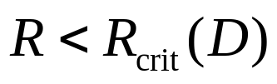
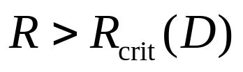
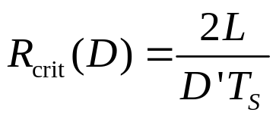
2.2.4 不连续导通模式
将模式界限用负载电阻R表示比无量纲参数K：
对于CCM
对于DCM
所以当负载电阻超过临界值R_{crit}时，变换器进入不连续导通模式。这个临界值依赖于电感、开关周期和占空比。注意，由于D’≤1，R_{crit}的最小值为2L/T_{s}。因此，如果R<2L/T_{s}，那么变换器在所有占空比时均工作在连续导通模式。

Slide 26
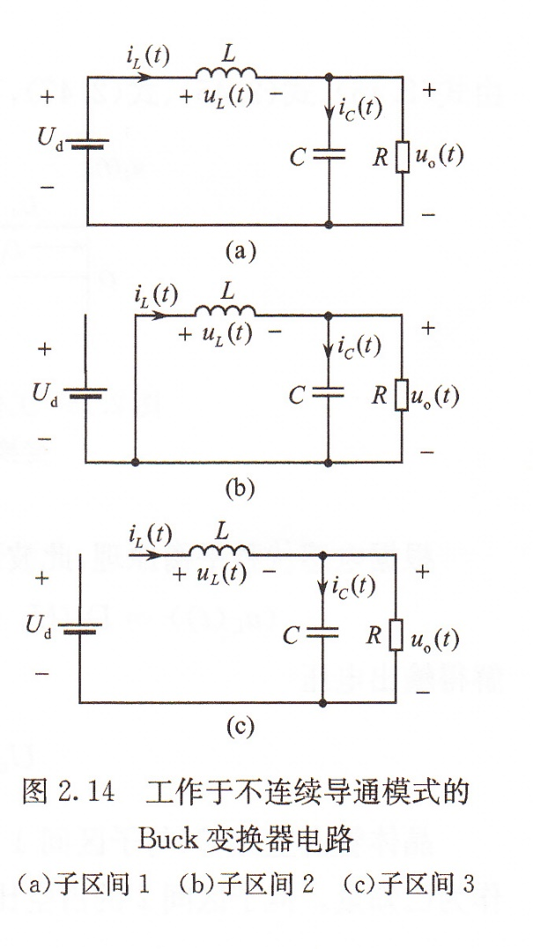



2) 变换比 M(D,K)的分析
2.2.4 不连续导通模式
不管工作模式，电感伏秒平衡和电容安秒平衡对稳态时的任何电路都成立。对于DCM，注意使用线性纹波近似。
（a）子区间1， ，晶体管导通
采用线性纹波近似，忽略输出电容电压纹波，得到：

Slide 27



2.2.4 不连续导通模式
（b）子区间2， ，二极管导通
采用线性纹波近似，忽略输出电容电压纹波，得到：

Slide 28



2.2.4 不连续导通模式
（c）子区间3， ，晶体管和二极管均处于截止态
采用线性纹波近似，忽略输出电容电压纹波，得到：

Slide 29


2.2.4 不连续导通模式
图2.15 工作于不连续导通模式的Buck变换器的电感电压波形
根据电感伏秒平衡原理，此波形的直流成分必须为零。
解得

Slide 30



2.2.4 不连续导通模式
又有电感电流等于：
根据电容充电平衡，电容电流的直流成分必须为零
对于Buck变换器，电感电流的直流成分必须等于直流负载电流：

Slide 31






计算电感电流的直流成分
2.2.4 不连续导通模式
解得
又由
解得

Slide 32



2.2.4 不连续导通模式
联立方程组：
解得电压变换比M
其中
， 适用于

Slide 33


2.2.4 不连续导通模式
包括连续导通模式和不连续导通模式的完整的Buck变换器特性为：
图2.16 Buck变换器的电压变换比

